Slide 1
424 Aviation Road NE
Calgary, Alberta, T2E 8H6, Canada
Tél : + 1 (403) 243-3285, Fax : + 1 (403) 243-6199
Email : resources@cawst.org, Site web : www.cawst.org
CAWST (Centre for Affordable Water and Sanitation Technology - Centre pour les Technologies d'Eau et Assainissement à Faible Coût) est un organisme à but non lucratif proposant des services de formation et de conseil aux organisations qui travaillent directement avec les populations des pays en développement n'ayant pas accès à l'eau potable et à un assainissement de base.
L'une des stratégies fondamentales de CAWST est de diffuser ces connaissances concernant l'eau, afin d'en faire un savoir courant. Ceci peut être réalisé, en partie, par le développement et la distribution gratuite de matériels d'éducation dans le but d'augmenter la disponibilité de l'information pour ceux qui en ont le plus besoin.
Le contenu de ce document est libre et sous licence Creative Commons Attribution Works 4.0 International License. Pour voir une copie de cette autorisation, veuillez visiter : http://creativecommons.org/licenses/by/4.0, ou écrivez à Creative Commons : 171 Second Street, Suite 300, San Francisco, California 94105, USA.
Vous êtes libre de :
Partager - copier, distribuer et transmettre ce document.
Modifier – adapter ce document
Aux conditions suivantes :
Paternité. Vous devez indiquer que CAWST est l'auteur original de ce document. Veuillez mentionner notre site internet : www.cawst.org
CAWST publiera périodiquement des mises à jour de ce document. Pour cette raison, nous ne recommandons pas que vous proposiez ce document en téléchargement sur votre site web.
CAWST et ses administrateurs, employés, entrepreneurs et bénévoles n'assument aucune responsabilité et ne donnent aucune garantie en ce qui concerne les résultats qui peuvent être obtenus de l'utilisation des informations fournies.
Tenez-vous informé et obtenez du support :
Dernières mises à jour de ce document :
Autres ressources sur les formations et les ateliers
Assistance à l'utilisation de ce document dans votre travail
CAWST fournit un tutorat et
un accompagnement lors de la mise en œuvre de ses enseignements
et outils de formation.

Slide 2
Cette présentation est utilisée avec les Plans de cours : Santé maternelle et infantile, Maladies liées aux WASH, et (C)TED.
Disponible sur : www.cawst.org/resources

Slide 3
Santé maternelle et infantile : Modules d'informations sur les maladies

Slide 4
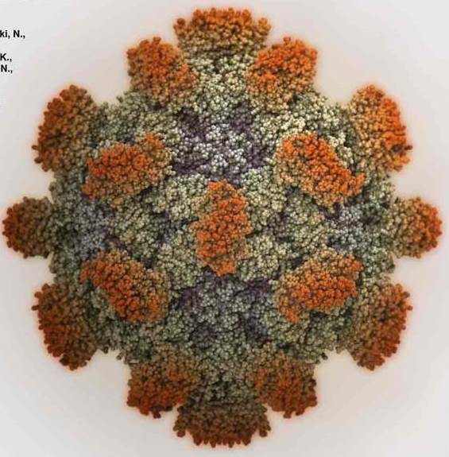
Hépatite E
Source : Yamashita, et al., 2009
l'hépatite E est provoquée par le virus de l'hépatite E.
On l'appelle aussi VHE.

Slide 5
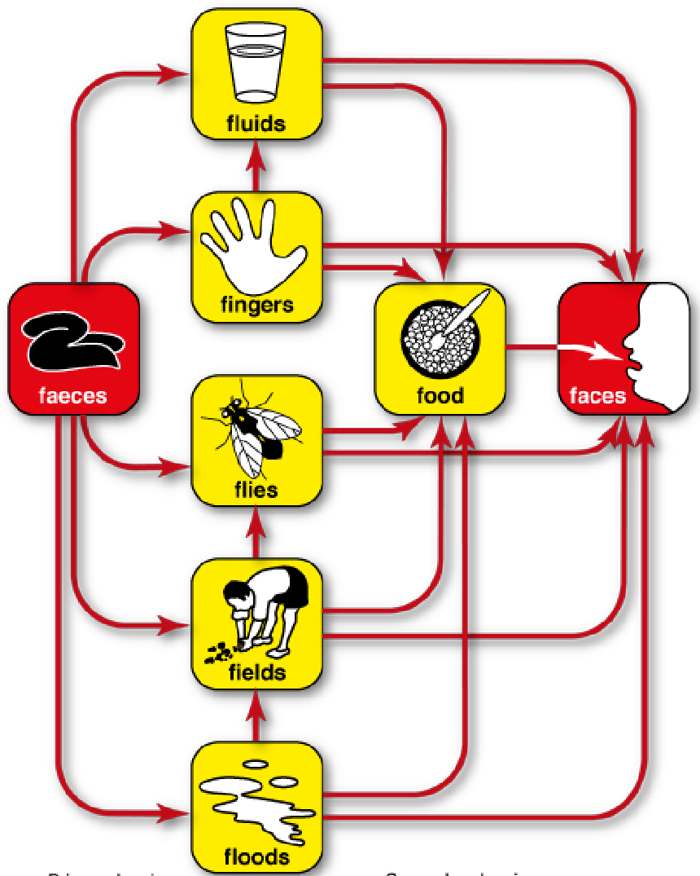
Hépatite E
WEDC, 2012

Slide 6
Hépatite E
Source : CDC http://www.cdc.gov/hepatitis/HEV/HEVfaq.htm#section2
Notes:
http://www.cdc.gov/hepatitis/HEV/HEVfaq.htm#section2

Slide 7
Hépatite E
L'hépatite E est hautement transmissible par l'eau.
C'est une maladie féco-orale. Elle est couramment répandue par contamination fécale de l'eau des personnes, mais certains types peuvent aussi être propagés par des animaux.
Les femmes enceintes sont très sensibles à l'hépatite E et transmettent la maladie à leur fœtus.

Slide 8
Hépatite E
Selon l'OMS, il y a 20 millions d'infections par l'hépatite E chaque année. 56 600 de ces infections entrainent la mort.
Les symptômes de l'hépatite E apparaissent 3 à 8 semaines après l'infection. Parmi ces symptômes, on trouve : la jaunisse, un manque d'appétit, une hépatomégalie, des douleurs et une sensibilité de l'estomac, des vomissements et une fièvre.
L'hépatite E provoque une maladie du foie.

Slide 9
Hépatite E
De nombreuses études ont montré que l'infection par l'hépatite E durant la grossesse dans les pays en développement entraine une mortalité maternelle élevées, augmente le risque de naissance prématurée, et de mort des nouveau-nés.
Environ 30% des femmes enceintes infectées par l'hépatite E meurent.
Environ 45% des femmes enceintes atteintes de l’hépatite E accoucheront prématurément.
Environ 25% des nourrissons nés d'une femme atteinte de l'hépatite E mourront.

Slide 10
Toxoplasmose
Source : CDC
La toxoplasmose est provoquée par le protozoaire Toxoplasma gondii.

Slide 11
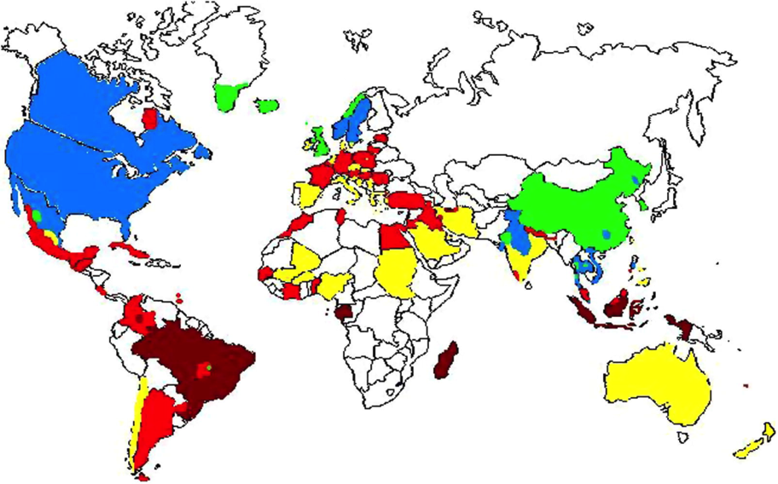
Toxoplasmose
Statut mondial de la prévalence de Toxoplasma gondii. Le rouge sombre indique une prévalence supérieure à 60%, le rouge clair indique 40–60%, le jaune 20–40%, le bleu 10–20%, et le vert indique une prévalence inférieure à 10%. Le blanc correspond à une absence de donnée.
Source : Pappas et al. 2009

Slide 12
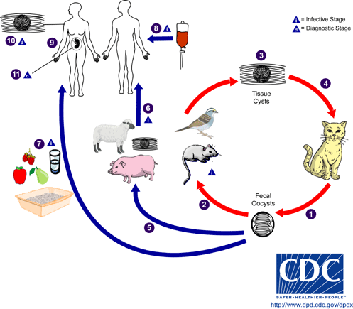
Toxoplasmose
Source : CDC, 2014 http://www.cdc.gov/parasites/toxoplasmosis/biology.html

Slide 13
Toxoplasmose
La toxoplasmose est l'une des infections humaines les plus courantes dans le monde – on la trouve partout sauf en Antarctique. Elle est la plus fréquente dans les zones ayant un climat chaud et humide, et de basse altitude.
La toxoplasmose peut se transmettre par
La consommation de viande mal cuite (ex : agneau, venaison, porc)
Un manque d'hygiène lors de la préparation de viande crue (ex : lavage des mains)
La consommation d'eau contaminée par des excréments
La transmission d'une femme enceinte infectée à son fœtus.
Notes:
CDC

Slide 14
Toxoplasmose
Les adultes en bonne santé ne montrent habituellement pas de symptômes car leur système immunitaire est capable de combattre la maladie. S'ils ont des symptômes, ils sont similaires à ceux de la grippe, y compris la fièvre et les douleurs musculaires. Le parasite reste dans le corps et peut se réactiver si le système immunitaire de la personne est très faible.
Pour un adulte avec un système immunitaire très faible (ex : les personnes atteintes du VIH/SIDA), les symptômes sont plus violents. Les symptômes sont des migraines, des convulsions, une mauvaise coordination et une vision trouble.

Slide 15
Toxoplasmose
Les impacts sur un fœtus peuvent être sérieux. L'enfant peut sembler en bonne santé à la naissance, mais l'infection d'un fœtus par la toxoplasmose peut avoir les impacts suivants sur un enfant : graves infections de l’œil, convulsions, et handicap mental.
L'impact sur le fœtus est d'autant plus sévère que la femme est infectée tôt durant sa grossesse. Cela peut entrainer une fausse couche ou un enfant mort-né.
Le risque de fausse couche est plus de 6 fois supérieur à celui d'une femme enceinte non infectée
Le risque de naissance prématurée est plus de 3 fois supérieur à celui d'une femme enceinte non infectée
Le risque d'anomalie fœtale est près de 6 fois supérieur (ex : graves infections de l’œil, convulsions, et handicap mental)

Slide 16
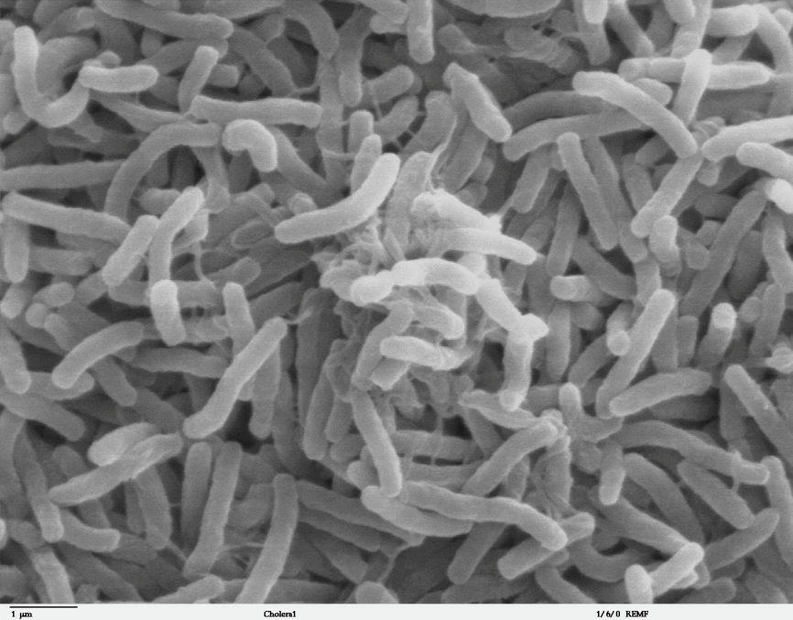
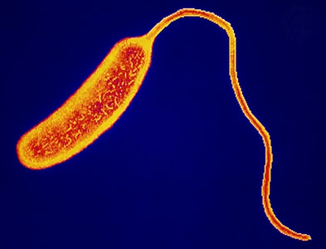
Choléra
kirstyne.wordpress.com
Wikipedia.com
Le choléra est causé par la bactérie Vibrio cholerae.

Slide 17
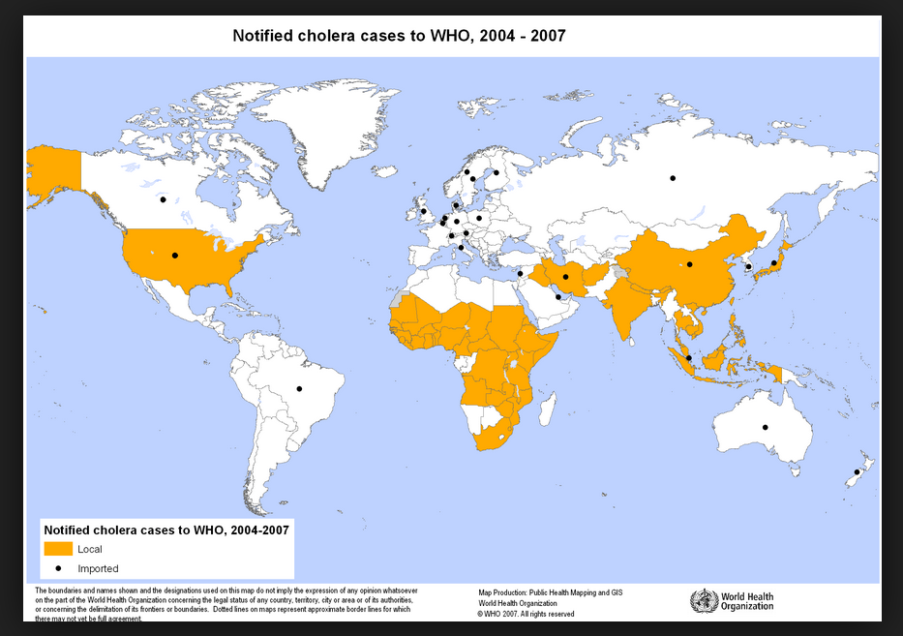
Choléra

Slide 18
Choléra
WEDC, 2012

Slide 19
Choléra
Le choléra est une maladie diarrhéique grave qui peut entrainer la mort si elle n'est pas traitée rapidement. D'après l'OMS, il y a 3 à 5 millions de cas de choléra chaque année, dont 100 à 120 000 entrainent la mort.
Le choléra est présent dans le monde entier, mais se rencontre couramment au Moyen-Orient, en Afrique, en Amérique centrale et du sud, dans certaines régions d'Asie, et la Côte du Golf du Mexique aux États-Unis.

Slide 20
Choléra
Le choléra peut entrainer une grave déshydratation pouvant avoir de sérieux effets sur les femmes enceintes et les enfants.
Les femmes enceintes ont un risque de mortalité supérieur. En fait, les femmes enceintes ont deux fois plus de chances de mourir du choléra que les autres.
Lorsqu'une femme enceinte se déshydrate, il n'y a plus assez de sang, d'oxygène et/ou de nutriments acheminés vers le fœtus. Environ 30% des fœtus mourront de fausse couche ou seront mort-nés.
Les femmes enceintes ont un risque accru d'accouchement prématuré.
Les nouveau-nés et les jeunes enfants ont huit fois plus de risques de mourir que les adultes.

Slide 21
Choléra
Le choléra est hautement contagieux, dépendant de la dose, et se transmet par l'ingestion d'eau ou d'aliments contaminés. La voie de transmission est féco-orale. La plupart des infections deviennent visibles en l'espace de deux ou trois jours.
Le symptôme du choléra le plus courant est une diarrhée aqueuse. D'autres symptômes sont des nausées et des vomissements.
Dans les endroits où le choléra est fréquent chaque année, "les enfants, qui ont moins de chances d'être exposés que les adultes, sont les plus vulnérables aux infections symptomatiques, aux graves maladies et à la mort". (UNICEF, 2013)

Slide 22
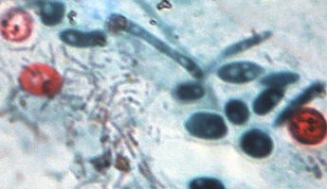
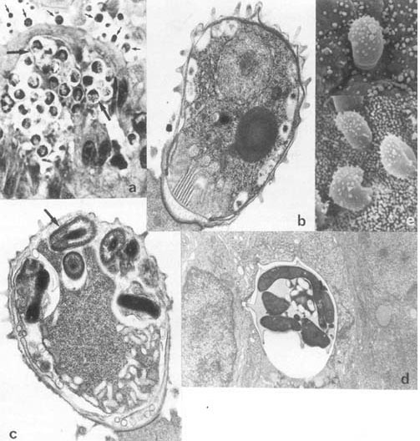
Cryptosporidiose
ecdc.europa.eu
La cryptosporidiose est provoquée par un protozoaire, la plupart du temps Cryptosporidium hominis et C. parvum.
examiner.com

Slide 23
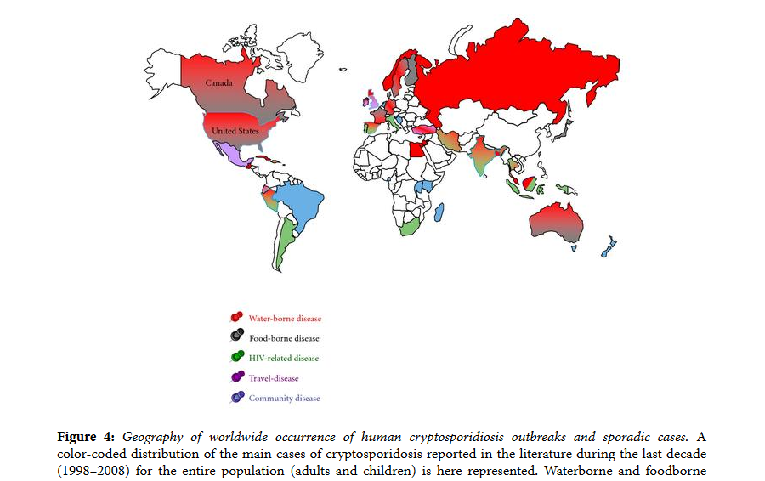
Cryptosporidiose
Pris chez Putignani, L., & Menichella, D. (2010). Global Distribution, Public Health and Clinical Impact of the Protozoan Pathogen Cryptosporoidium. Interdisciplinary Perspectives on infectious Diseases. doi:10.1155/2010/753512

Slide 24
Cryptosporidiose
Amérique du nord | Caraïbes | Amérique centrale/du sud | Afrique | Europe
Canada | Cuba | Argentine | Algérie | Autriche
Mexique | Haïti | Brésil | Burundi | Belgique
États-Unis | Jamaïque | Colombie | Cameroun | Tchécoslovaquie
 | Porto Rico | Chili | Éthiopie | Danemark
Pacifique | St. Lucie | Costa Rica | Gabon | Angleterre
Australie | Tobago | Équateur | Ghana | Finlande
Malaisie | Trinidad | El Salvador | Guinée | France
Nouvelle-Zélande | Îles Vierges | Guatemala | Guinée-Bissau | Allemagne
Papouasie-Nouvelle Guinée |  | Panama | Côte d'Ivoire | Grèce
Philippines | Asie | Pérou | Kenya | Hongrie
Singapour | Bangladesh | Uruguay | Libéria | Irlande
 | Biélorussie | Venezuela | Mauritanie | Italie
Moyen-Orient | Cambodge |  | île Maurice | Lituanie
Égypte | Chine |  | Maroc | Pays-Bas
Iran | Inde |  | Nigéria | Pologne
Israël | Japon |  | Rwanda | Portugal
Koweït | Corée |  | Afrique du Sud | Roumanie
Arabie Saoudite | Myanmar |  | Soudan | Serbie
 | Pakistan |  | Togo | Espagne
 | Russie |  | Tunisie | Suède
 | Sri Lanka |  | Ouganda | Suisse
 | Taïwan |  | République Démocratique du Congo | Turquie
 | Thaïlande |  | Zambie | Pays de Galles
 |  |  | Zimbabwe
Pays ayant déclaré des cas de cryptosporidiose (Source : USEPA, 2011)

Slide 25
Cryptosporidiose
WEDC, 2012

Slide 26
Cryptosporidiose
La cryptosporidiose est une maladie diarrhéique présente dans le monde entier. On estime que sa prévalence est de 1-4.5% dans les pays développés et 3-20% dans les pays en développement.
Elle se transmet par voie féco-orale. L'eau de boisson et l'eau de loisir sont les deux méthodes de transmission les plus courantes. Les oocystes deCryptosporidium sont déversés dans les excréments des personnes et animaux contaminés (notamment les vaches). Les oocystes de Cryptosporidium sont immédiatement capables d'infecter un nouvel hôte.

Slide 27
Cryptosporidiose
Les symptômes de la cryptosporidiose commencent 2 à 10 jours après l'infection. Le symptôme le plus courant est une diarrhée aqueuse. D'autres symptômes sont des douleurs ou crampes d'estomac, une déshydratation, des nausées, des vomissements, une fièvre, et une perte de poids.
Chez les jeunes enfants et les personnes ayant un système immunitaire faible, la cryptosporidiose peut provoquer une diarrhée chronique (qui dure plus de 14 jours).
La maladie (avec ou sans symptôme) peut entrainer une mauvaise absorption des nutriments, une malnutrition, un rachitisme, un mauvais développement cognitif, et la mort.

Slide 28
Cryptosporidiose
Les enfants sont particulièrement sensibles aux infections par le Cryptosporidium, notamment les enfants de moins de 2 ans.
De nombreuses études montrent que les jeunes enfants ont plus de chances de mourir d'une infection par Cryptosporidium .
Une diarrhée chronique à un jeune âge peut entrainer un mauvais développement cognitif – le processus de développement de l'intelligence et de la capacité à résoudre un problème.
Les personnes vivant avec le VIH/SIDA, notamment les femmes enceintes et les enfants, on t un risque de mortalité plus élevé.

Slide 29
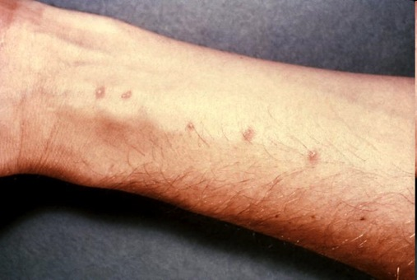
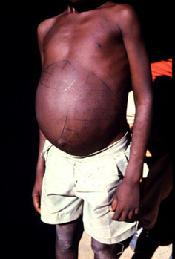
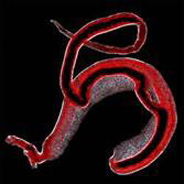
Schistosomiase
www.asb.wchsgis.net
La schistosomiase est provoquée par des helminthes, ou vers, appelées schistosomes du type Schistosoma. Elle est aussi connue sous le nom de douve du sang ou bilharziose.
www.path.cam.ac.uk
© Museum d'Histoire Naturelle, Londres

Slide 30
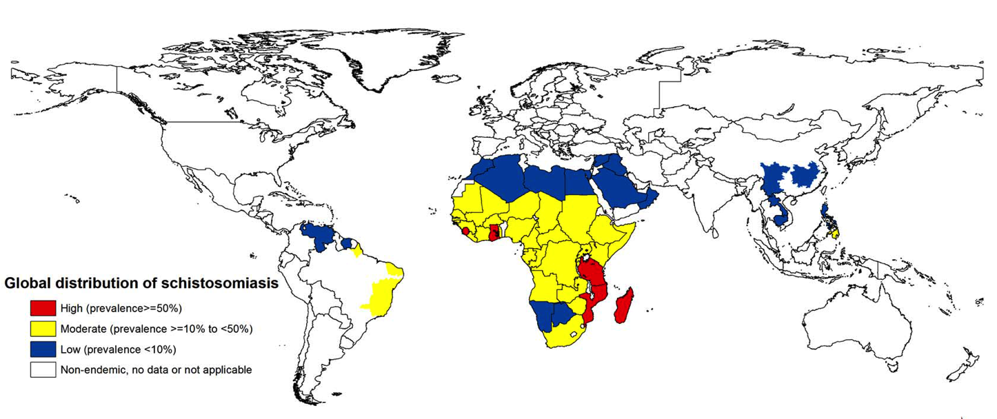
Schistosomiase
Source : Campbell, et al. 2014

Slide 31
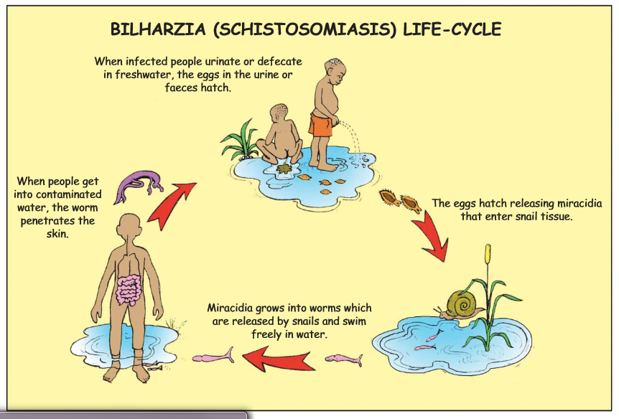
Schistosomiase
De http://apps.who.int/iris/bitstream/10665/44636/1/9789241501903_eng.pdf

Slide 32
Schistosomiase
“En termes d'impact, cette maladie (schistosomiase) est juste derrière la malaria, en tant que second maladie parasitaire la plus dévastatrice.” – CDC
La schistosomiase touche 74 pays, 200 millions de personnes (environ 20 millions gravement malades), et entraine 280 000 morts chaque année.
Environ 10 millions de femmes en Afrique ont la schistosomiase durant la grossesse.
On estime que 85% des cas de schistosomiase dans le monde sont en Afrique, où la prévalence peut dépasser les 50% dans certaines populations locales.
Notes:
Estimation du CDC http://www.cdc.gov/parasites/schistosomiasis/

Slide 33
Schistosomiase
La schistosomiase est transmise lorsque de l'eau contaminée entre en contact avec la peau d'une personne. L'eau est contaminée lorsque des humains ou animaux infectés défèquent ou urinent dedans, car les œufs de schistosome sont répandus avec les excréments et l'urine. Les œufs dans l'eau contaminée se fixent et entrent dans le corps d'une personne par sa peau.
Lorsque les œufs entrent dans le corps par la peau, des éruptions cutanées peuvent apparaitre, et la peau peut gratter. Tandis que le parasite arrive à maturité, les symptômes comprendront la fièvre, des frissons, une toux, et des douleurs musculaires. D'autres symptômes sont des douleurs d'estomac, la diarrhée et des selles sanglantes. Le foie et la rate peuvent grossir dans les cas graves.

Slide 34
Schistosomiase
Chez les enfants, la schistosomiase :
Provoque l'anémie - les nouveau-nés et les enfants ont un taux d'anémie 40% supérieur
Contribue aux difficultés d'apprentissage
Les femmes enceintes infectées par la schistosomiase :
Développent une anémie sévère - 65% des femmes enceintes ayant la schistosomiase souffrent d'anémie
Ont des enfants de faible poids à la naissance - 45% des nouveau-nés seront nés avec un faible poids
Taux de mortalité infantile/maternelle plus élevés
Taux de fausses couches plus élevés

